Slide 1
Prof. Limba și literatura română Mazur P.P.
Ion Creangă
“Fata babei și fata moșneagului”

Slide 3
Obiectivele lecției
O1- să reproducă oral aspectele legate de conținutul basmului;
O2- să analizeze faptele și acțiunile celor două fete;
O3- să motiveze cu citate din text însușirile personajelor principale;
O4- să raporteze conținutul textului la ideea centrală a operei literare;
O5- să determine valorile pe care le promovează autorul prin personajele sale;

Slide 4
Motivați cu lexeme din text caracteristicile pentru: Fata moșneagului

Slide 5
Motivați cu lexeme din text caracteristicile pentru: Fata babei

Slide 6
Reconstruiește drumul parcurs de fata babei și fata moșneagului în baza imaginilor.

Slide 7
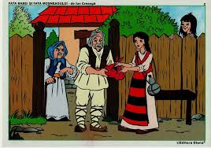
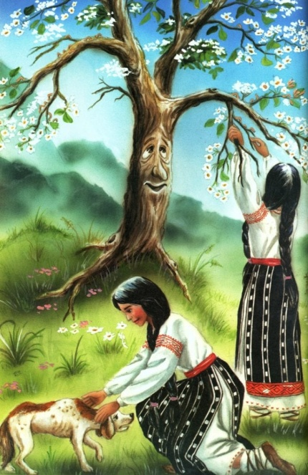
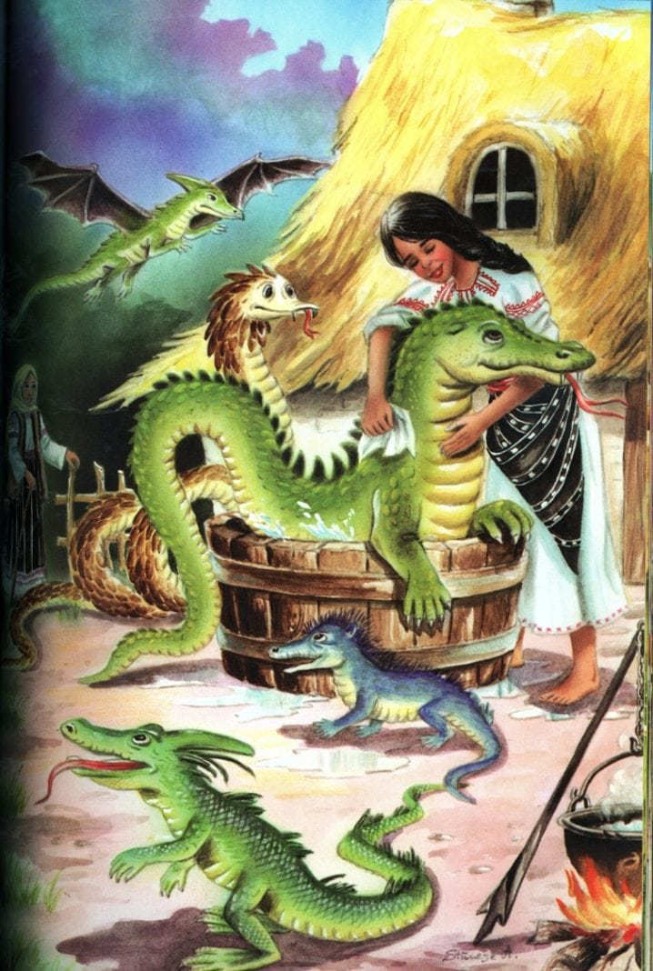
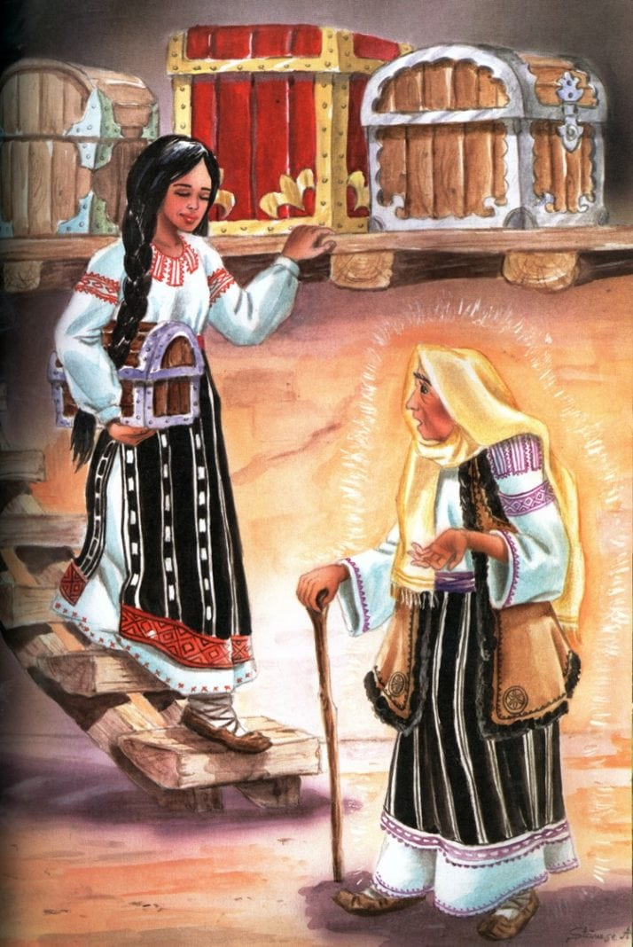
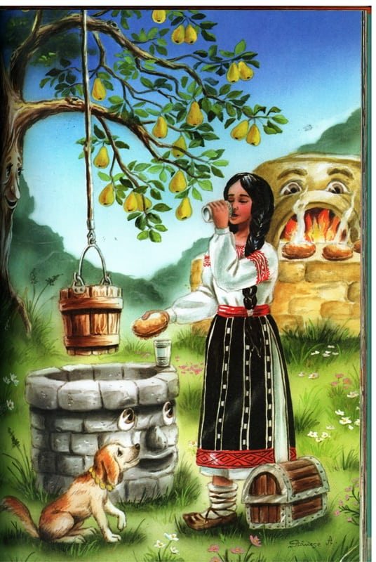

Slide 8
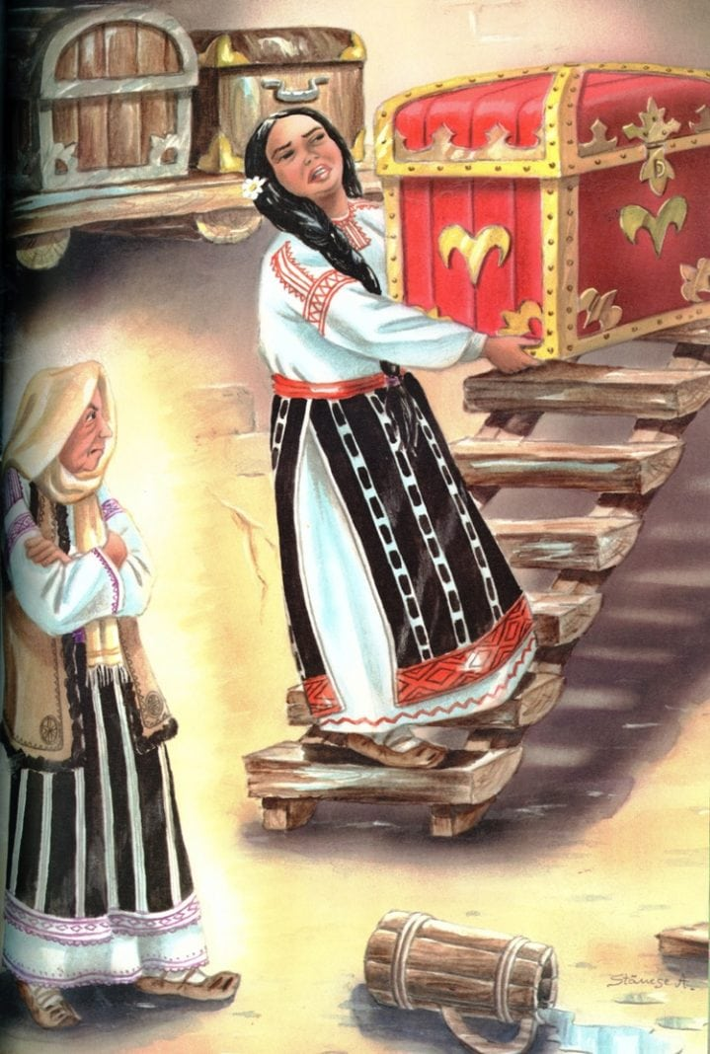
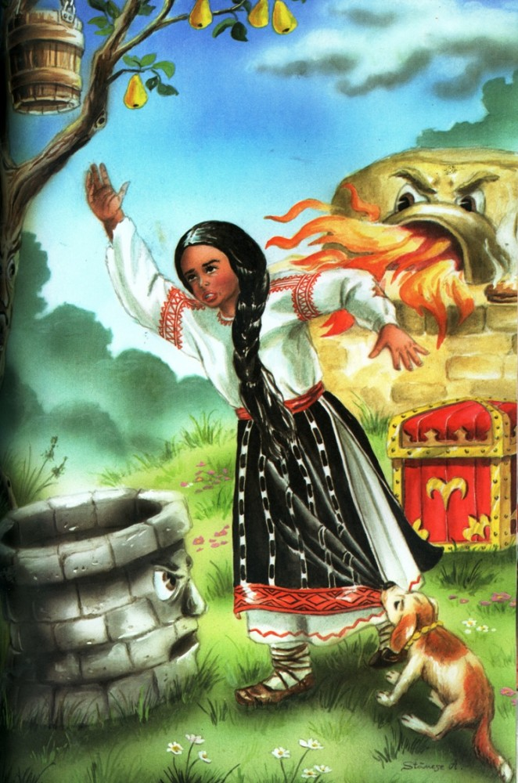
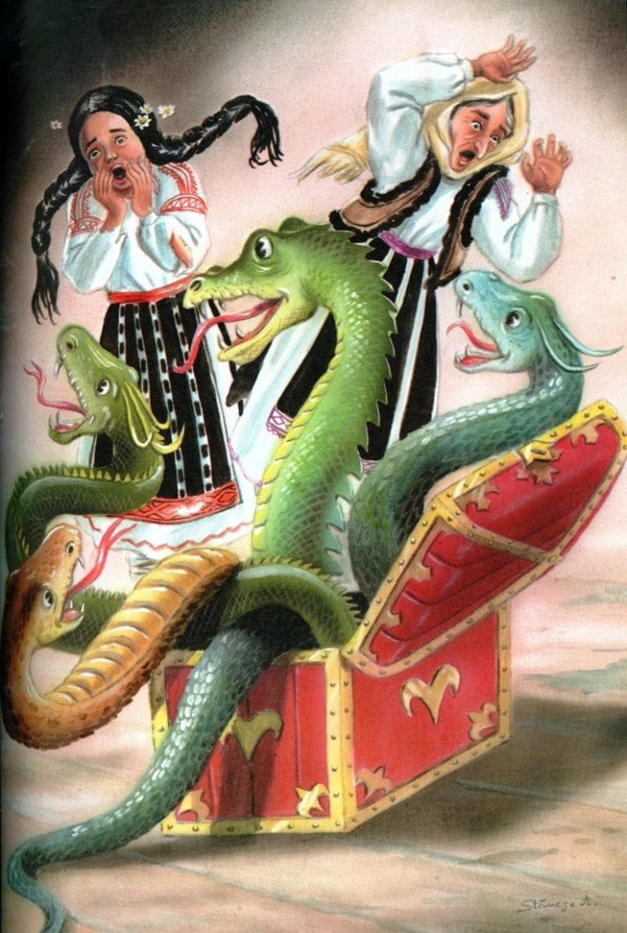

Slide 9
Cum credeți ce rol are Sfânta Duminică în basm?

Slide 10
În care alte povești ale lui Ion Creangă personajul parcurge un drum plin de încercări?

Slide 14
Argumentați următoarele citate referidu-vă la text.
„Unde-i minte îi și noroc.„
„ Prietenul la nevoie se cunoaște.„
„ La plăcinte înainte, la război înapoi.„
„ După faptă și răsplată.„

Slide 15
Ce valori promovează autorul prin intermediul personajelor pozitive?

Slide 16
- Prin rezolvarea acestor sarcini am învăţat: ..............................
- Am întâmpinat următoarele dificultăţi:....................................
- Mi-aş putea îmbunătăţi performanţele prin:................................
- La această lecție mi-a plăcut:.............................................
- Activitatea mea poate fi apreciată cu nota:..............................

Slide 17
Tema de casă.
Care sunt calitățile pe care trebuie să aibă un personaj pentru ca acesta să fie considerat favorit de către elevii sec – XXI? Argumentează-ți răspunsul.( în limita 10-12 rânduri.)
Răspunde în enunțuri complete în limita (8-10 răspunsuri) :
„BUNĂTATEA„ – cum o putem cultiva?
Redactează un text cu titlul „Fata moșneagului cea cuminte„ în limita de o pagină având ca obiectiv să scoateți în evidență valorile învățate.

